Slide 1

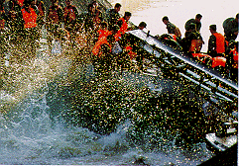
大江保卫战

Slide 2
学习要求
１划 圈画出感受最深的句子．
２写 围绕这些句子写出你的感受．

Slide 3
四百多名官兵闻讯赶到。支队长一声令下：“上！”顿时，一条长龙在崩塌的堤坝下出现了。

Slide 4
官兵们肩扛 的沙包，在泥水中 。有的为了行走快捷，索性赤脚奔跑起来。嶙峋的片石割破了脚趾，他们全然不顾，心中只有一个念头：“大堤，保住大堤！”
沉重
来回穿梭

Slide 5
战士们高声喊道：
一个个奋然跳入水中，用自己的血肉之躯筑起了一道人墙。
“狂风为我们呐喊！暴雨为我们助威！巨浪为我们加油！”

Slide 6
抗洪口号：
站着是根伫立的桩、倒下是袋拦洪的沙！
水不退、人不撤，誓与大堤共存亡！
流血流汗不流泪，掉皮掉肉不掉队！

Slide 7
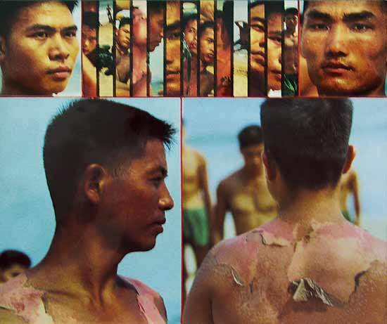

Slide 8
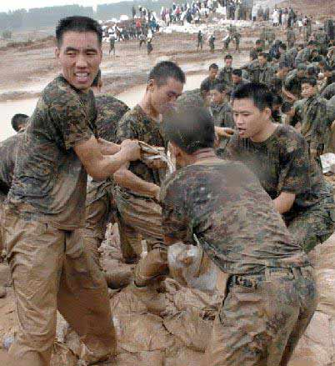
这是一群 的人民子弟兵。

Slide 9
风声雨声涛声，声声震耳；
雨水汗水血水，水水相融。
四百
官兵们
战士们

Slide 10
黄晓文大声说：“来不及了！”说着，一咬牙，猛地把铁钉一拔，一股鲜血涌了出来．黄晓文随即从身上扯下一绺布条，三下两下把脚捆了个结实，二话没说，转身扛起地上的麻包，又爬上了大堤……

Slide 11
在那几十个难忘的日日夜夜，有多少这样感人的事迹啊！

Slide 12
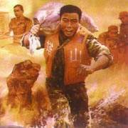
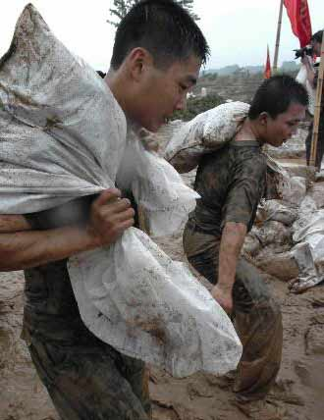
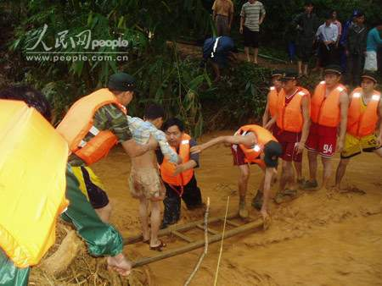
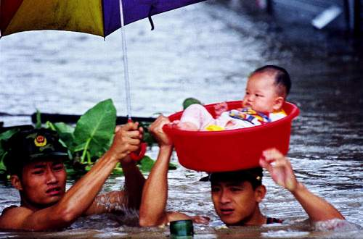

簰洲湾，19 98年8月1日晚，广空高炮某团225营官兵在这一夜与滔滔洪水展开了一场殊死搏斗，高建成、杨德胜、马斐、惠伟为、岳福勇等17名官兵英勇牺牲。他们用年轻的生命在浪尖上铸成了17座永久的丰碑。

Slide 13
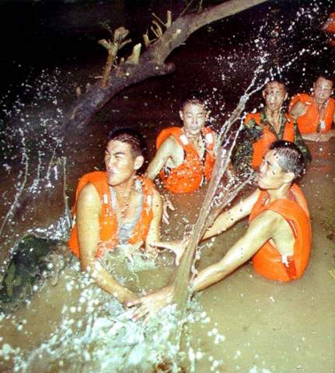
这是一群 的人民子弟兵。

Slide 14
汹涌的激流中，战士们的冲锋舟劈波斩浪，飞向漂动的树梢，飞向灭顶的房屋，飞向摇摇欲坠的电杆。

Slide 15
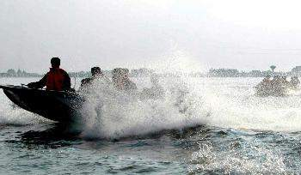
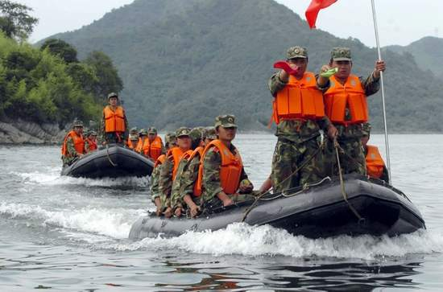

Slide 16
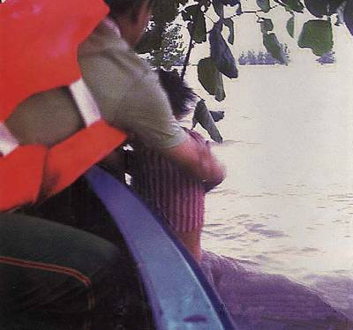
小江珊被救
1

Slide 17
哪里有洪水，哪里就有军旗飘扬；哪里有危险，哪里就有军徽闪烁。

Slide 19
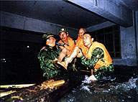

Slide 20
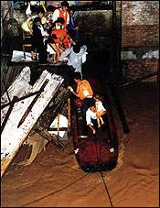

Slide 21
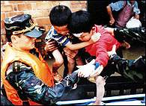

Slide 22
滔滔洪水中的群众，看到了红五星，看到了迷彩服，就像看到了他们的大救星。

Slide 23
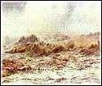
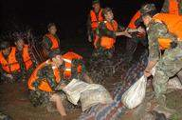
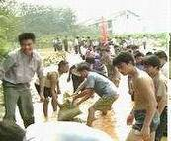
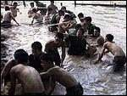
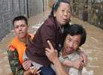
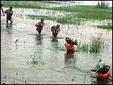
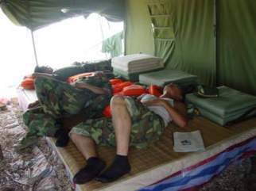
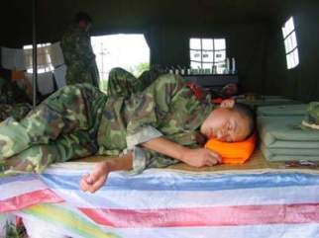

当代最可爱的人！

Slide 24
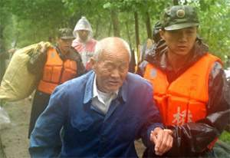
这是一群 的人民子弟兵。

Slide 25
铮铮铁汉奋不顾身保大堤
人民救星舍生忘死救群众
军民鱼水情深

Slide 26
大江，永远铭记着1998年的夏天，铭记着我英勇的人民子弟兵。

Slide 27
作业
１、给最敬佩的解放军战士写一段话，表达出你对他的崇敬之情。或者深情地读一读课文，印下他们的事迹。
2、中国九江网《98抗洪专题》www.jiujiang.gov.cn

